Slide 1
Барбарики
Средняя Группа № 5 (2016 – 2017 учебный год)

Slide 2
Мы веселые ребята и конечно барбарята! Любим в садик мы ходить, чтобы вместе всем дружить!

Slide 3
Подготовила и провела воспитатель Лукоянова Надежда Ивановна
Занятие
по познавательно – исследовательской деятельности
Посадка лука

Slide 4
ЦЕЛЬ: организация совместной познавательно – исследовательской деятельности взрослого с детьми.
ЗАДАЧИ:
Образовательная: формирование познавательно – исследовательских умений, формирование трудовых навыков.
Воспитательная: воспитывать любовь к природе, умение работать в коллективе.
Развивающие: активизировать словарный запас детей, развивать память и внимание.
Коррекционная: совершенствование зрительного восприятия, развитие координации движений.

Slide 5
Дети внимательно слушаю объяснение педагога

Slide 6
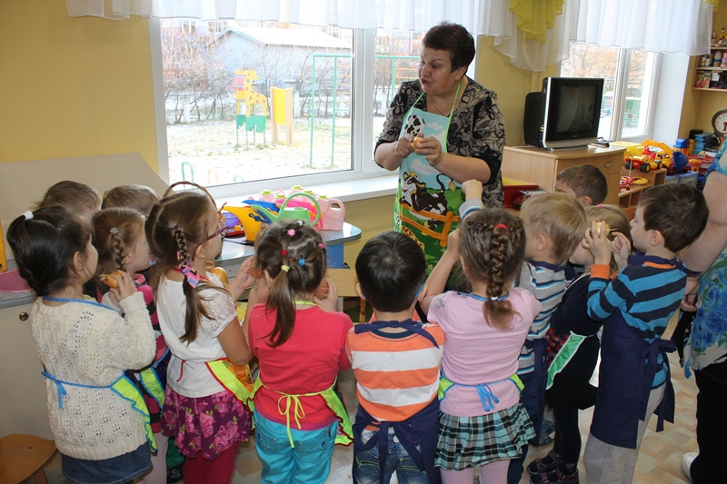
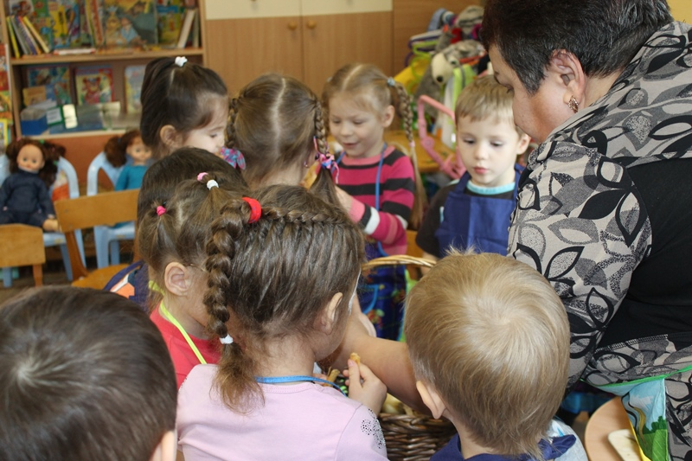

Slide 7
Внимательно посмотрите и правильно лук посадите.

Slide 8
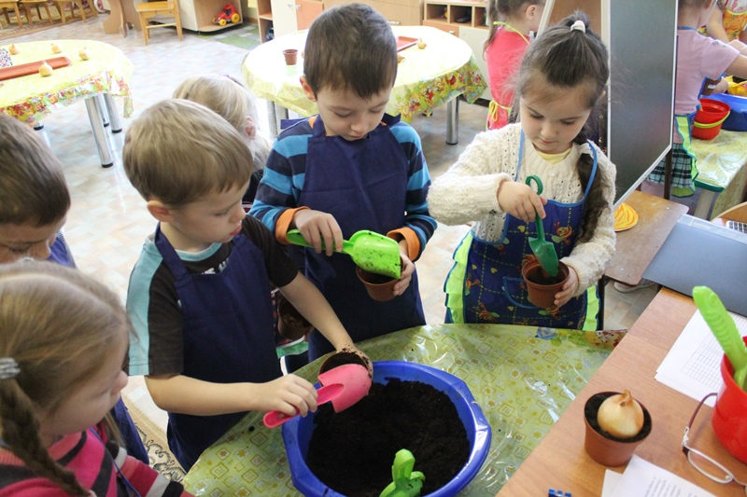
Самостоятельная работа детей

Slide 9
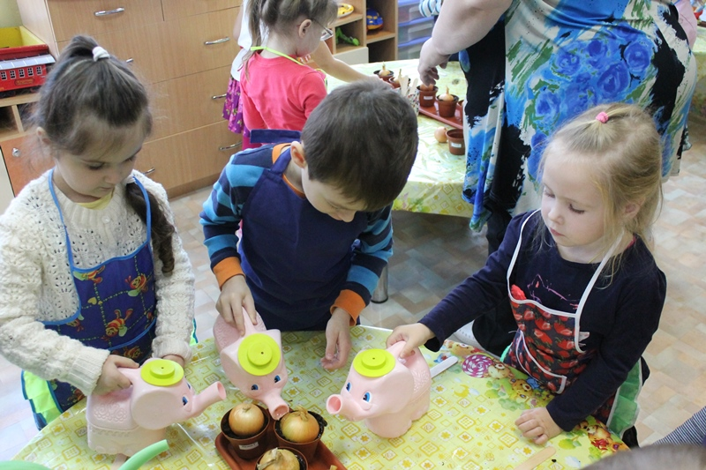
Мы веселые ребята! Любим бегать и играть, Но сейчас мы всем покажем Как умеем лук сажать.

Slide 10
Вот и кончился урок посадили мы лучок!

Slide 11
Наш огород в образцовом порядке: Как на параде, выстроились грядки, Словно живая ограда вокруг – Пики зеленые выставил лук.

Slide 12
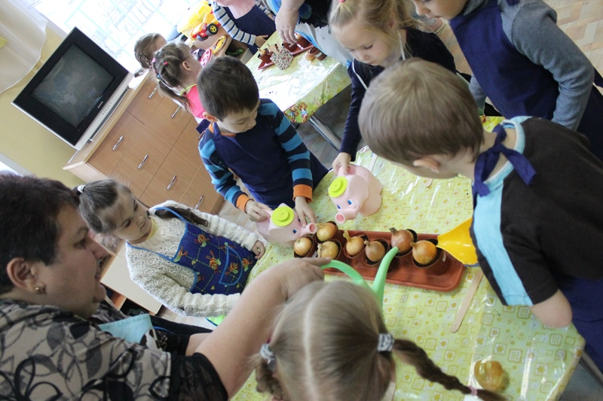
Спасибо за внимание!

